Slide 1
Как email маркетинг может помочь вашему бизнесу* Елизавета Грудинкина Сервис email маркетинга MailerLite *специально для конференции WasteECo-2012
Notes:
Данная презентация поможет вам понять, что такое email маркетинг, как он работает и как с его помощью можно увеличивать конверсии и лояльность клиентов.

Slide 2
Инструменты интернет-маркетинга
Баннерная реклама
Маркетинг в социальных медиа
Интерактивные проекты
Новостной контент
Оптимизация сайта (SEO)
Контекстная реклама
Конверсия – до 7-10%
Email маркетинг
Конверсия – до 40%
Notes:
Существует множество инструментов интернет-маркетинга. Конверсия, которую они дают, в среднем составляет от 7% до 10%. В то время как email маркетинг может дать конверсию и в 40%!
В чем различие? Различие в аудиториях, на работу с которыми направлены все эти инструменты. Баннерная реклама, SEO, контекстная реклама и т.д. направлены на привлечение новых клиентов. Email маркетинг – на повторное привлечение уже существующих. Стоимость привлечения нового клиента в несколько раз превышает стоимость удержания существующего. Ко всему прочему, у ваших существующих клиентов уже сформировалось доверие к вам, поэтому они с большей вероятностью к вам опять вернуться.
Именно поэтому email маркетинг может давать такую высокую конверсию.

Slide 3
Что такое email маркетинг?
Email маркетинг – это массовая рассылка писем на основании разрешений.
Notes:
Что же такое email маркетинг? Email маркетинг – это массовая рассылка писем на основании разрешений. Т.е. прежде чем включать какой-либо адрес в список рассылки, вам необходимо получить подтверждение от владельца этого адреса, что он согласен получать вашу рассылку. О том, как «правильно» собирать базу адресов, вы узнаете немного позже.

Slide 4
Что НЕ является email маркетингом?
Спам не является email маркетингом.
Спам – это рассылка адресатам, не дававшим свое согласие на получение рассылки, поэтому:
Спам – это противозаконно ☺
Со спамом борются провайдеры
Спам малоэффективен (особенно в сравнении с правильным email маркетингом)
Notes:
Главная проблема в том, что люди часто путают, а вернее не видят разницы между спамом и email маркетингом, не могут понять в чем она заключается. А разница в том, что СПАМ – это незапрошенная почта, на которую вы не подписывались. Именно поэтому спам противозаконен. Если вы будете спамить, вас рано или поздно заблокируют почтовые провайдеры. И спам малоэффективен. Посудите сами. Вы наверняка получаете ежедневно много спам-писем, как часто вы их открываете?

Slide 5
Кому нужен email маркетинг?
Любому бизнесу, представленному online
Интернет-магазины
Оnline СМИ
Форумы
Развлекательные порталы и т.д.
Если у вас offline бизнес, который представлен в сети, то email может пригодиться и вам.
Notes:
Если вы хоть как-то представлены в сети, email маркетинг вам обязательно пригодится.
Онлайн магазины – отправляйте акции, новинки, распродажи.
Онлайн СМИ или блоги – рассылка новостей и обновлений.
Форумы – подписка на обновления и уведомления
Развлекательные порталы – шутки дня, смешные новости за неделю и т.д.
Если вы будете давать полезную и интересную информацию вашим подписчикам, их лояльность к вашей компании будет увеличиваться, а ваш бизнес расти.

Slide 6
Как работает email маркетинг?
Увеличение продаж
Построение лояльности
Notes:
Email маркетинг работает на увеличение повторных продаж и построение лояльности клиентов. Человек купил что-то в вашем онлайн-магазине, у вас остался его адрес. Вы можете отправить ему уже в следующий раз информацию о специальных предложениях и скидках. Вы можете запрашивать у вашего пользователя больше информации, например, дату рождения, и поздравлять его каждый год с днем рождения и предоставлять специальный подарочный сертификат в качестве подарка или большую сидку. Таким образом вы будете стимулировать продажи и строить лояльность.
Если мы говорим об онлайн СМИ, блогах, форумах, то все, что у них есть – это их читатели. И для того, чтобы всегда быть со своим пользователем на связи, можно предложить подписку на новости. Человек не всегда успевает читать ленту новостей, многое ускользает. А подписка даст возможность в удобное для пользователя время узнать о всех новостях.
И так во всем практически. Если вы можете дать пользователям действительно интересную информацию, то они будут подписываться на ваши рассылки и читать их. А вы потом еще сможете заняться и монетизацией рассылки;)

Slide 7
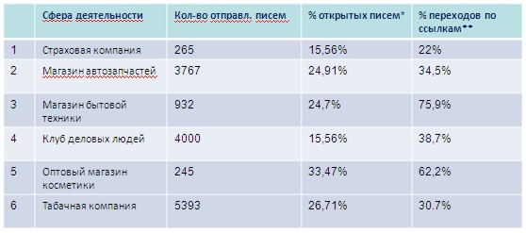
Статистика открытия писем с MailerLite (компании в Украине)
* - % открытых писем по отношению к количеству отправленных
** - % переходов по ссылкам по отношению к количеству открытых писем
Notes:
Данная выборка представляет средний показатель.

Slide 8
Как вам такая конверсия?
 | Бренд | Сайт | Сфера | Средняя конверсия за 6 месяцев
1 | Schwan's | http://www.schwans.com | Продукты питания | 41.7%
2 | ProFlower | http://www.proflowers.com | Цветы | 26.5%
3 | Vitacost.com | http://www.vitacost.com | Товары для здоровья | 24.0%
4 | Woman Within | http://www.womanwithin.com | Одежда/каталоги | 22.4%
5 | Blair.com | http://www.blair.com | Одежда/каталоги | 20.5%
6 | Lands’ En | http://www.landsend.com | Одежда/каталоги | 19.5%
7 | DrsFosterSmith.com | http://www.drsfostersmith.com | Товары для животных | 18.6%
8 | Office Depot | http://www.officedepot.com | Товары для офиса | 18.4%
9 | Roamans | http://www.roamans.com | Одежда/каталоги | 18.4%
10 | QVC | http://www.qvc.com | Ювелирные изделия | 18.3%
11 | Amazon | http://www.amazon.com | Разные категории | 16.5%
Главный вывод
Эти сайты формируют лояльных потребителей - повторный маркетинг
Как? С помощью email-маркетинга
Топ-10 сайтов по конверсии http://seewhy.com/ebooks/87292270931664769050.pdf
Notes:
Здесь представлены реальные результаты работы ведущих интернет-магазинов в мире.

Slide 9
Что же это за «ЧУДО» такое email маркетинг?
Email маркетинг – автоматизированная персонализированная email-рассылка пользователям, которые предварительно подписались на получение информации с целью увеличения лояльности потребителей и роста продаж.
Преимущества
Таргетинг, персонализация
Измеряемость результата
Высокая конверсия
Низкая стоимость
Максимальная автоматизация процесса
Notes:
Email маркетинг - это персонализированная и автоматизированная рассылка пользователям, которые согласны получать ваши письма. Email маркетинг обладает такими преимуществами: возможность таргетинга и персонализации (как получателя так и отправителя), результат легко посчитать, дает высокую конверсию и стоит недорого☺

Slide 10
Составляющие успешного email маркетинга
Качественная база адресов
Сегментация базы адресов
Наличие стратегии
Автоматизация
Хороший работающий дизайн
Постоянное тестирование
Правильная аналитика и выводы
Notes:
Email маркетинг кажется простым: рассылка да и все - сделал письмо и отправил 1000 получателям. И это работает. Дает сравнительно небольшую конверсию, но работает.
Но если у вас качественная база адресов, собранная честным путем, ваши подписчики действительно согласны получать рассылку, вы придумали план (как, что и с какой целью рассылать, чтоб этой цели добиться), вы максимально автоматизировали все процессы, настроили отправку системных и триггерных сообщений, у вас качественный дизайн шаблона, все элементы в котором способствуют осуществлению конверсии, вы постоянно тестируете ваши кампании, тем самым совершенствуя свой email маркетинг, правильно анализируете результаты, то ваша конверсия может действительно составить 40%.

Slide 11
Формирование базы подписчиков
Opt-in подписка
Анкетирование
Участие в акциях
Notes:
Немного о формировании базы подписчиков. Существует множество вариантов «легального» сбора адресов. Но самые простые и распространенные - это форма подписки на новости на сайте, форма регистрации на сайте, онлайн и оффлайн анкетирование, участие в акциях и т.д.

Slide 12
«За» и «против» инструментов email маркетинга
Рассылка «своими силами»
+ просто и бесплатно
медленно
письма не доходят
Специальный софт
+ быстро
платно
сложно
письма не доходят
Сервис email маркетинга
+ быстро
+ гарантия доставки писем
+ привлекательный вид письма
платно
требуется обучение
Notes:
Вы можете осуществлять рассылку своими силами. Сначала это просто и бесплатно. Но в момент, когда вас начнут блокировать провайдеры, вы поймете, что вам нужен отдельный человек, которому нужно будет платить, который будет следить за репутацией ваших серверов и IP. Аналитика отсутствует, т.к. вы не получаете никакой статистики. Процесс отправки очень долгий.
Специальный софт – уже платное удовольствие, вы получаете хорошую скорость. Но проблемы с репутацией сохраняются. По-прежнему нужен человек, который будет этим заниматься.
Сервис email маркетинга все заботы берет на себя. Все что вам нужно - это только заплатить за его использование и немного подучиться делать хорошие письма.
Но выбор всегда за вами☺

Slide 13
Базовые возможности сервиса email маркетинга MailerLite
Notes:
Немного о возможностях сервиса MailerLite

Slide 14
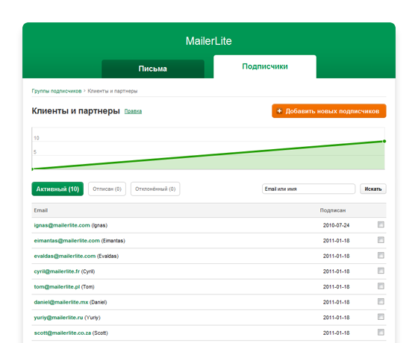
Сегментация подписчиков
Количество покупок
Те, кто не купил
Те, кто не окончил процесс покупки
История покупок
Доходы от пользователя
Соц.-дем. характеристики
Используемое оборудование
Реакция на письма компании
Другие критерии
Notes:
Сегментация подписчиков – один из важных моментов в работе с базой. Вы можете настроить автоматический импорт адресов из вашей системы (или импортировать данные вручную) в MailerLite таким образом, что адреса будут попадать в нужную группу-сегмент. Затем вы легко сможете осуществлять рассылку только по необходимому сегменту со специальным контентом для данной группы получателей.

Slide 15
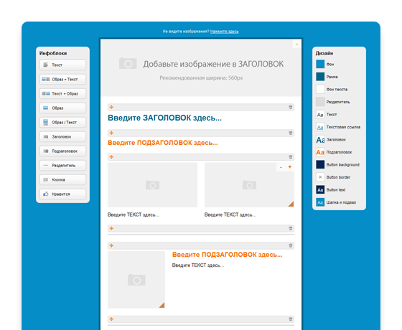
Дизайн письма
Персонализация
Оптимизация для всех почтовых клиентов
Продающий текст
Призыв к действию
Альтернативные варианты
Отзывы клиентов
Промо-коды
Теги Google Analytics
Notes:
В MailerLite очень простой и удобный редактор создания письма. Вам не требуютcя никакие специальные знания HTML. Все что вам нужно, это добавить необходимые блоки в письмо, просто кликнув на них на панели слева (там же можно менять темы писем, настройки шрифтов, цветов и т.д.). Затем вы добавляете изображения и текст. Письмо готово.
Само собой все не так просто☺ Чтобы получилось привлекательное письмо, вам нужно будет немного поиграть с редактором, поиграть со своим креативным Я, набить руку, так сказать. Но процесс обучения работы с редактором обычно происходит очень быстро. Как раз к моменту окончания бесплатного тестового доступа вы наловчитесь делать хорошие письма.

Slide 16
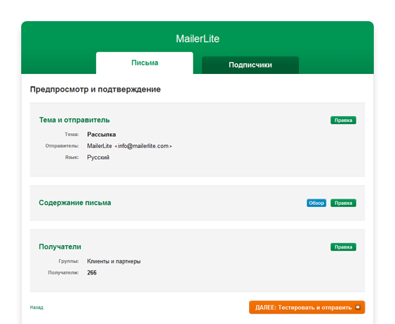
Рассылка писем
Быстрая рассылка
Отсутствие в «черных списках»
Рассылка с разных IP-адресов
Notes:
Мы гарантируем доставку писем получателям. Каким образом мы это делаем? Мы постоянно мониторим наши IP, чтоб они не попадали в черные списки провайдеров, мы отправляем письма с множества разных IP адресов.
Мы гарантируем 100% доставку (за вычетом несуществующих и неактивных адресов).
Мы быстро осуществляем рассылку. MailerLite отправит вашу кампанию со скоростью 1000 писем/минуту.

Slide 17
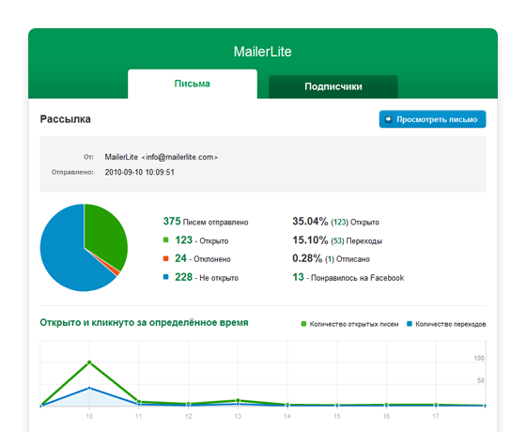
Измерение результата
Сколько подписчиков открыло письма
Сколько перешло по ссылкам
Детальные отчеты по кликам
Уведомления о возврате, отписке, спаме
Notes:
После отправки кампании в режиме реального времени вам доступна статистика: вы сможете видеть, сколько писем прочтено, сколько людей перешло по ссылкам, сколько людей нажали «Нравится» на Facebook. Анализируйте результаты и совершенствуйте дальнейшие кампании.

Slide 18
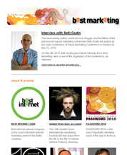
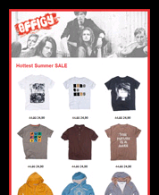
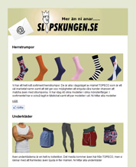
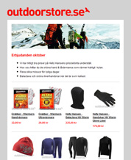
Успешные примеры
Notes:
Несколько успешных примеров.

Slide 19
Наши контакты: www.mailerlite.com.ua e-mail: info@mailerlite.com.ua Tel.: +38 095 047 37 67 Skype: night.nymph
Notes:
Спасибо, что уделили время для просмотра презентации. Если у вас возникли вопросы, вы уже осуществляете рассылки или только хотите начать, вы всегда можете обратиться к нам за бесплатной консультацией по email маркетингу☺

